Slide 1





桌面知识协作终端
让每次讨论，都接得上下一步。
会后脉络留存 · 资料语义检索 · 任务线索串联
概念产品 · 示例

Slide 2
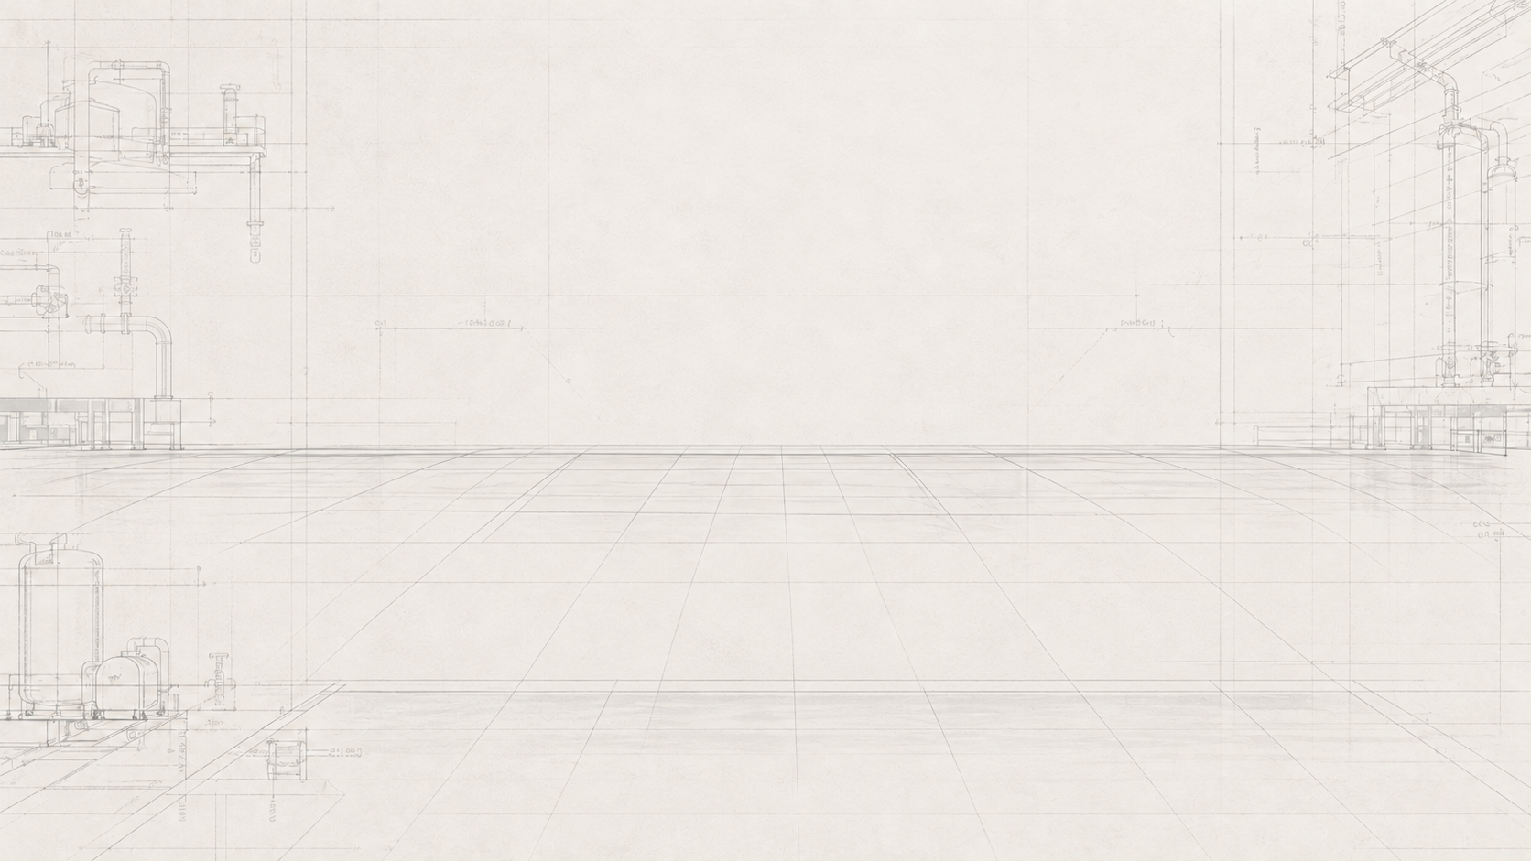



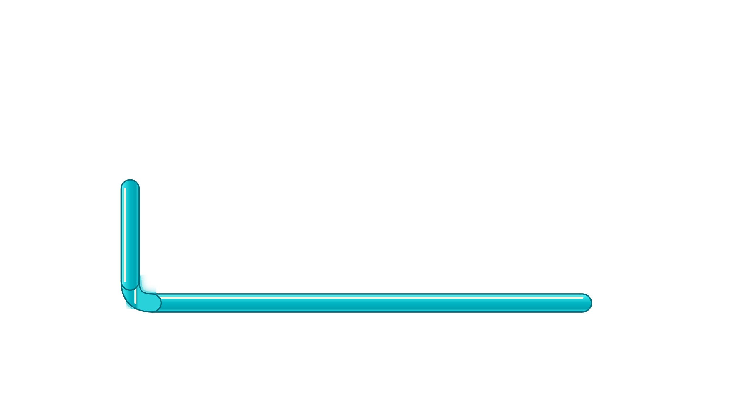



























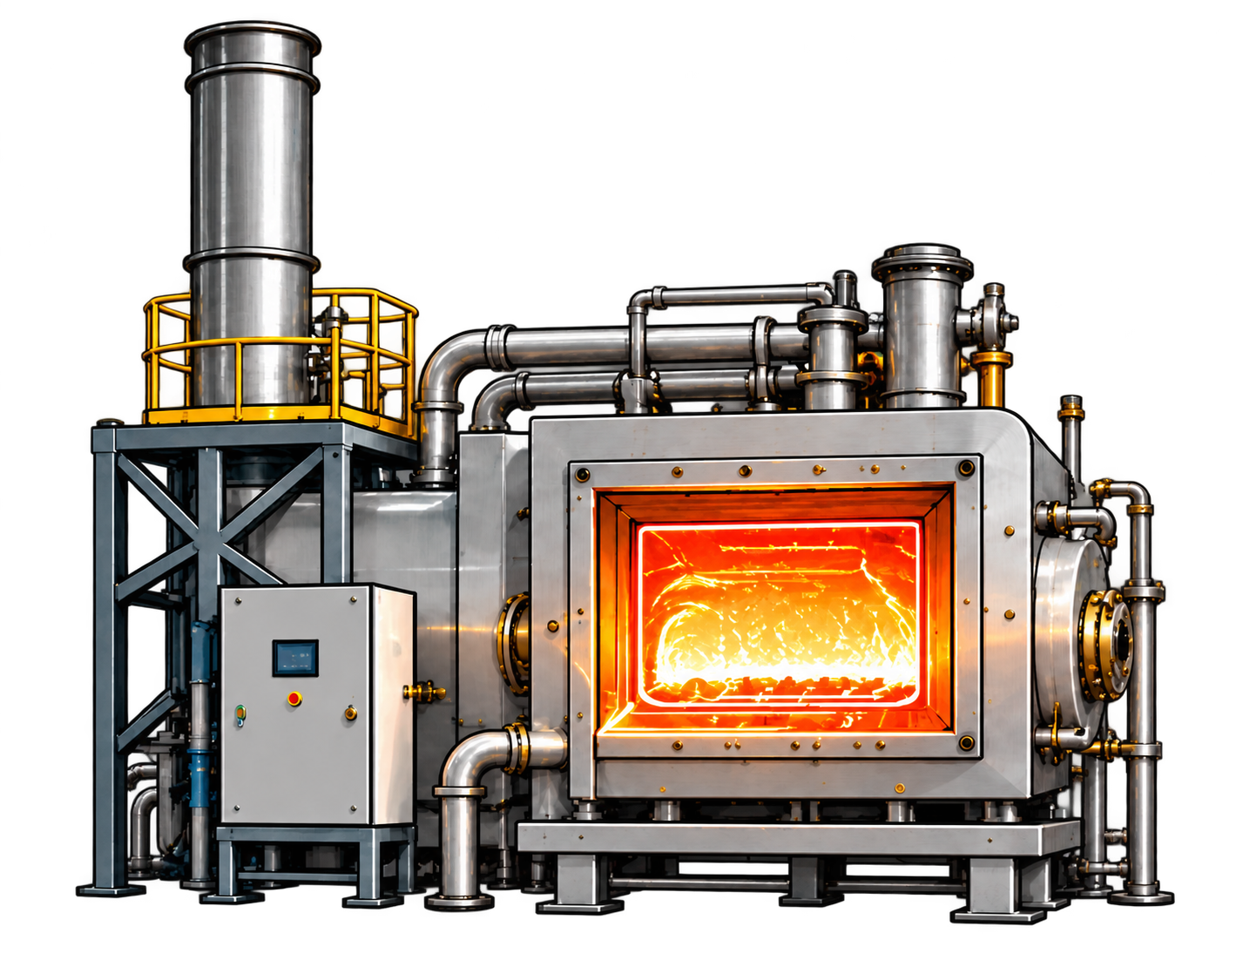
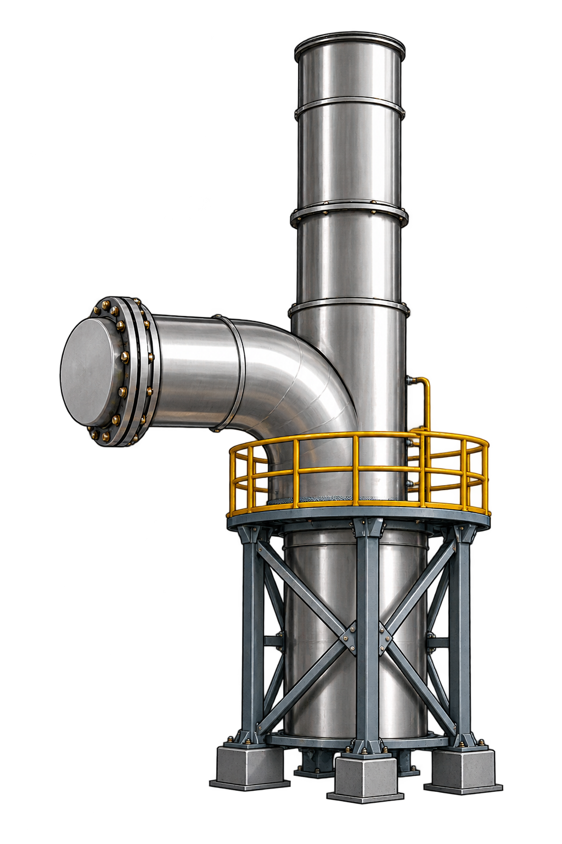
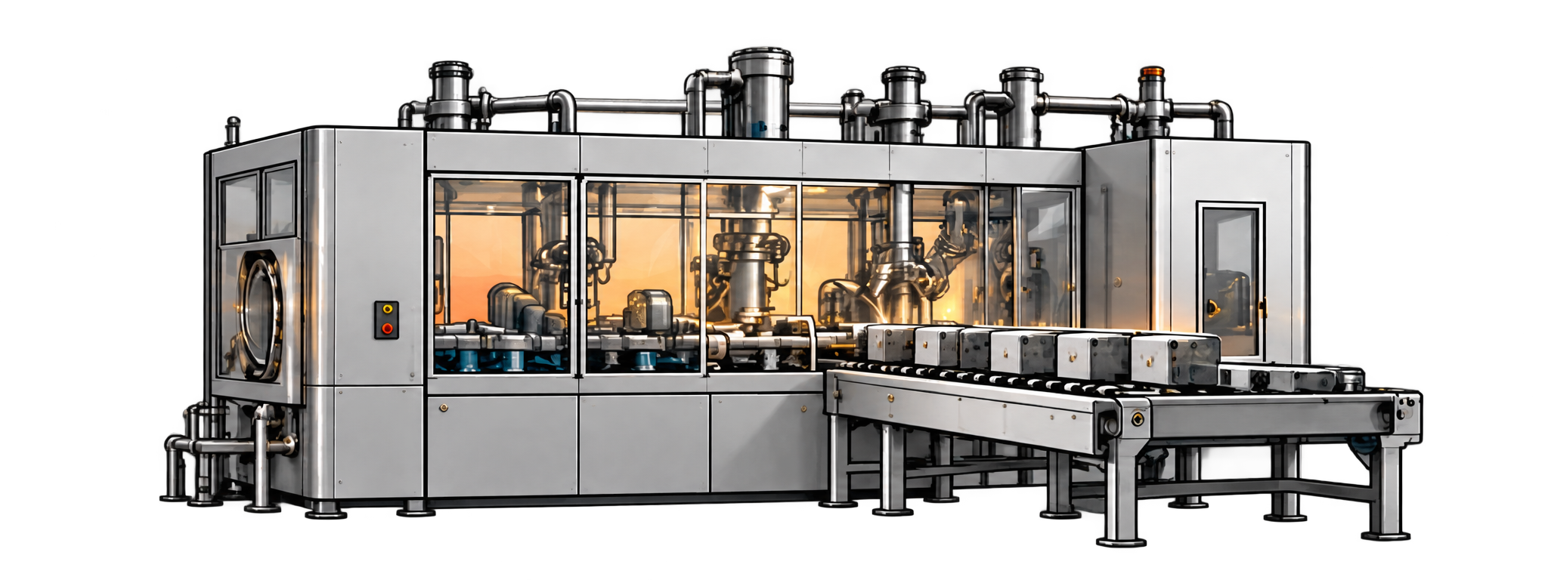
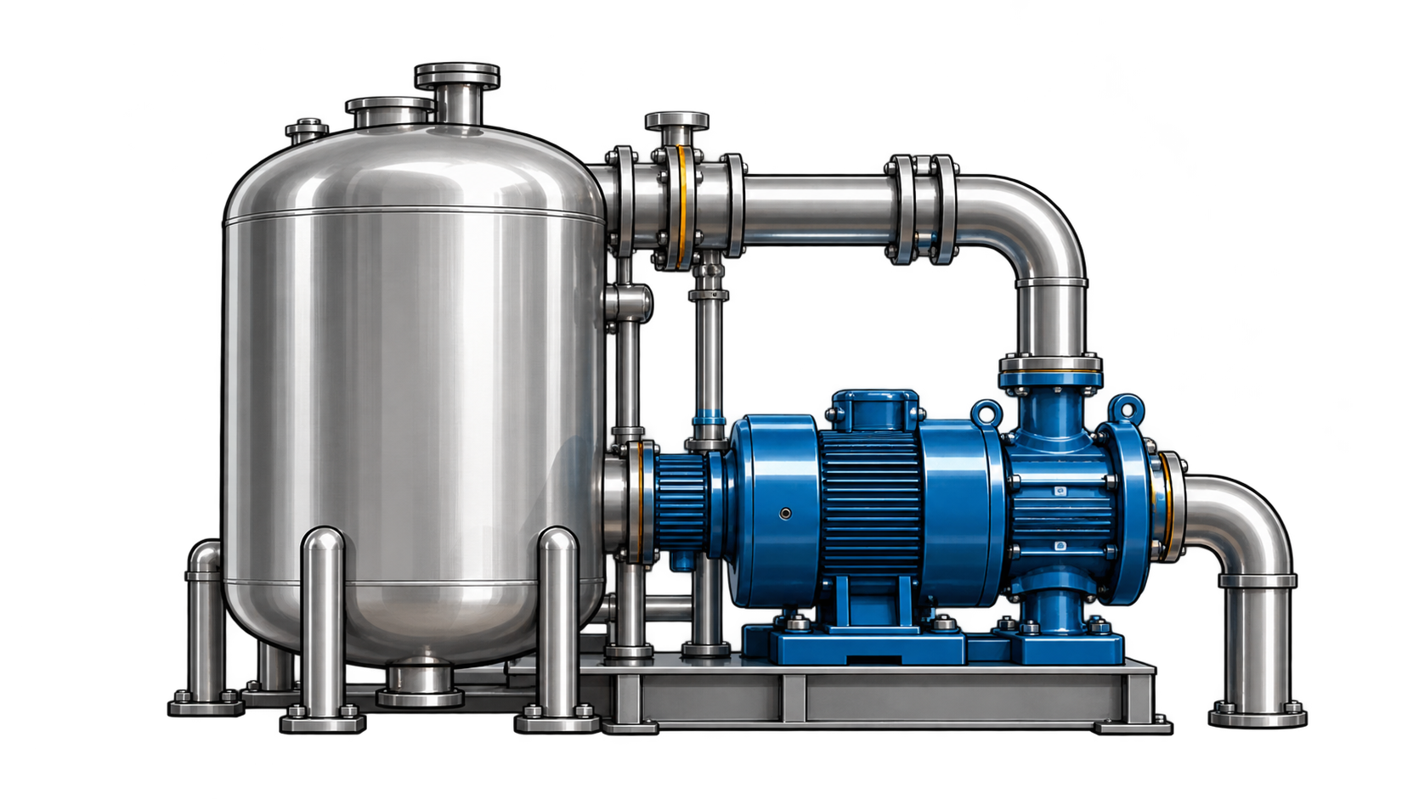
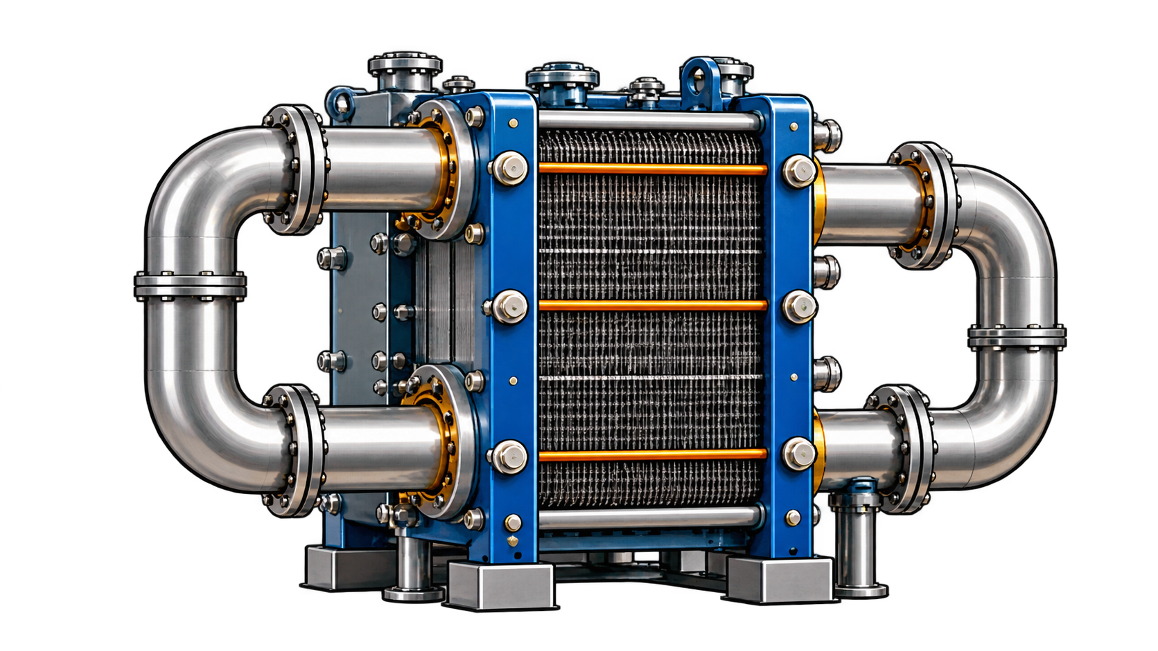
把损失，接回流程。 [editable text probe]
先找到稳定热源，再匹配同时发生的用热需求。
加热
生产
排热
回用
换热
流程为机制示意，不构成工程设计参数。

Slide 3

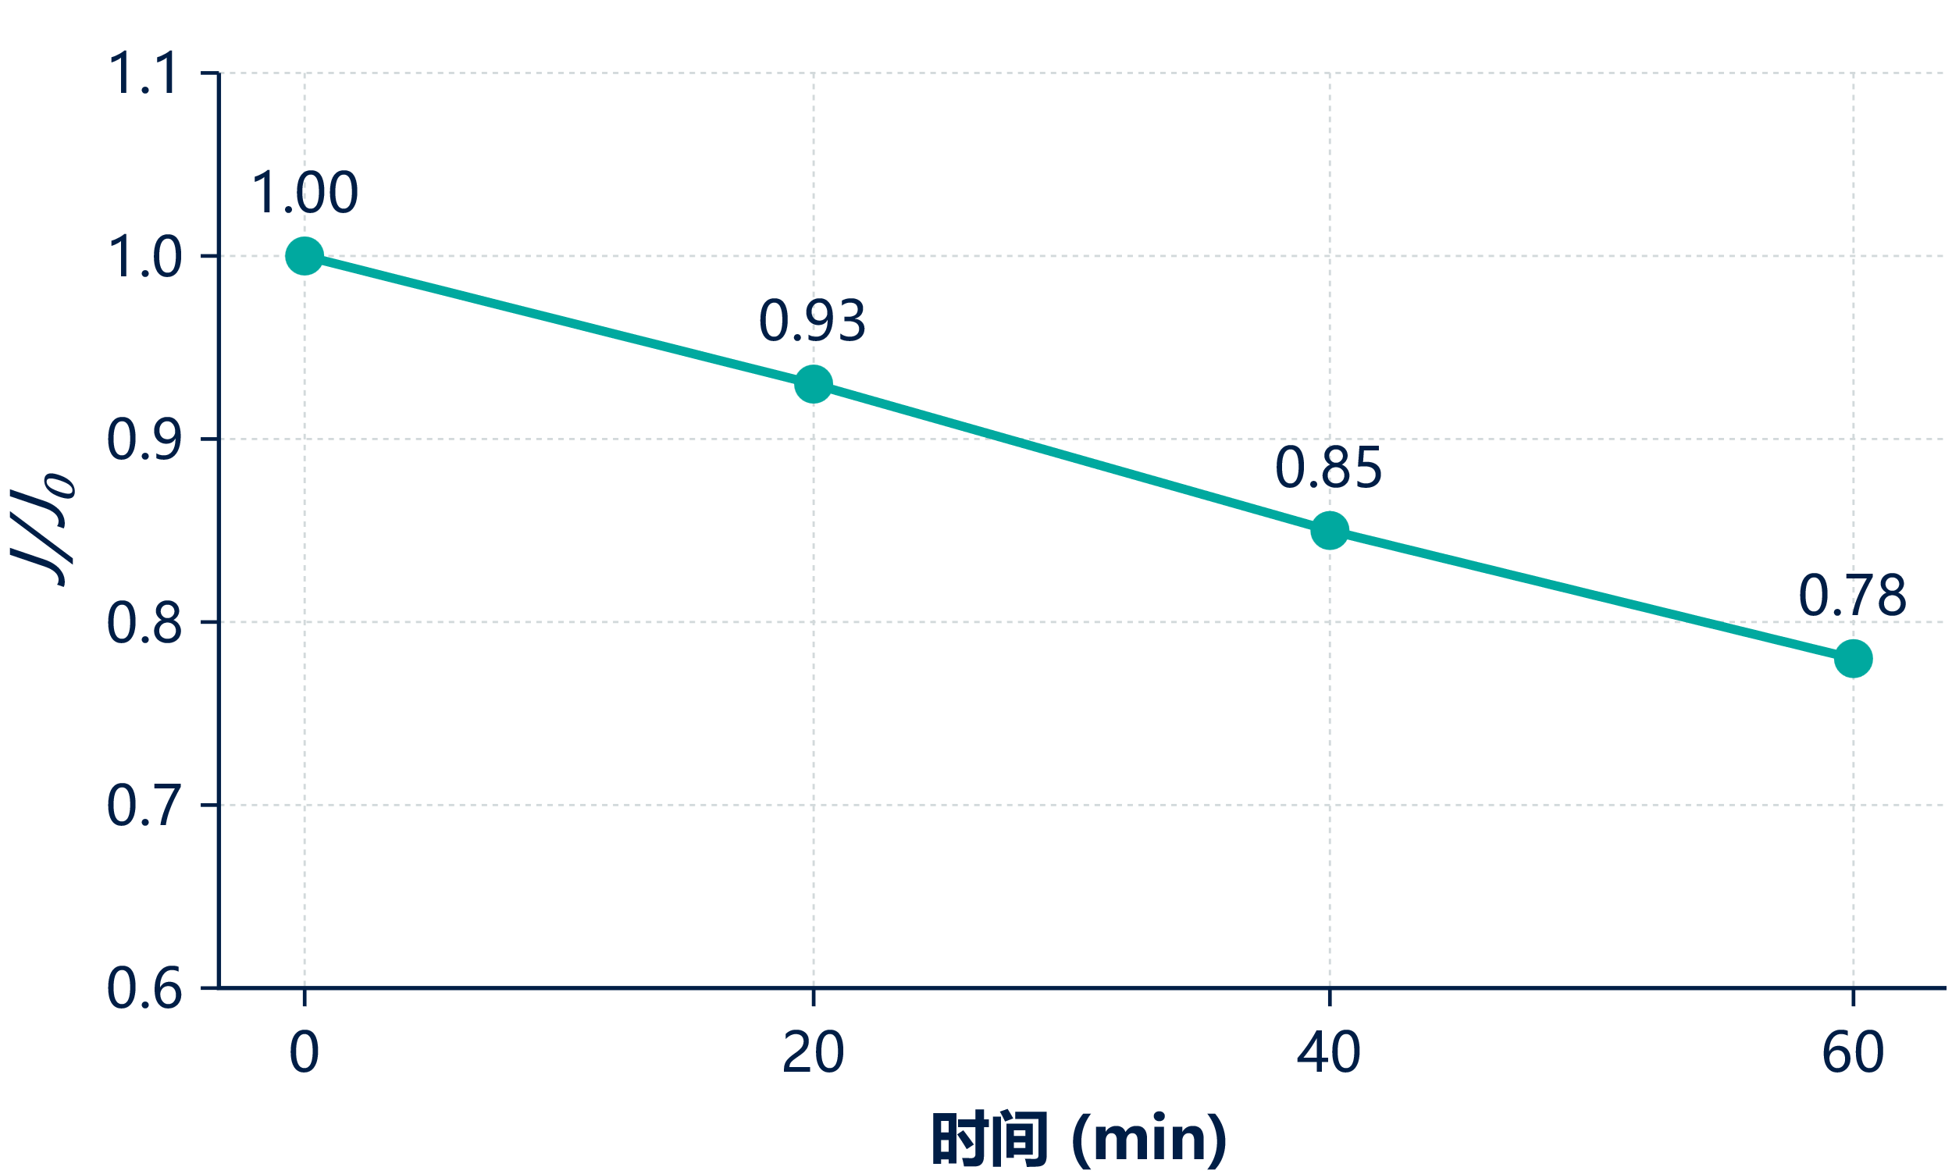

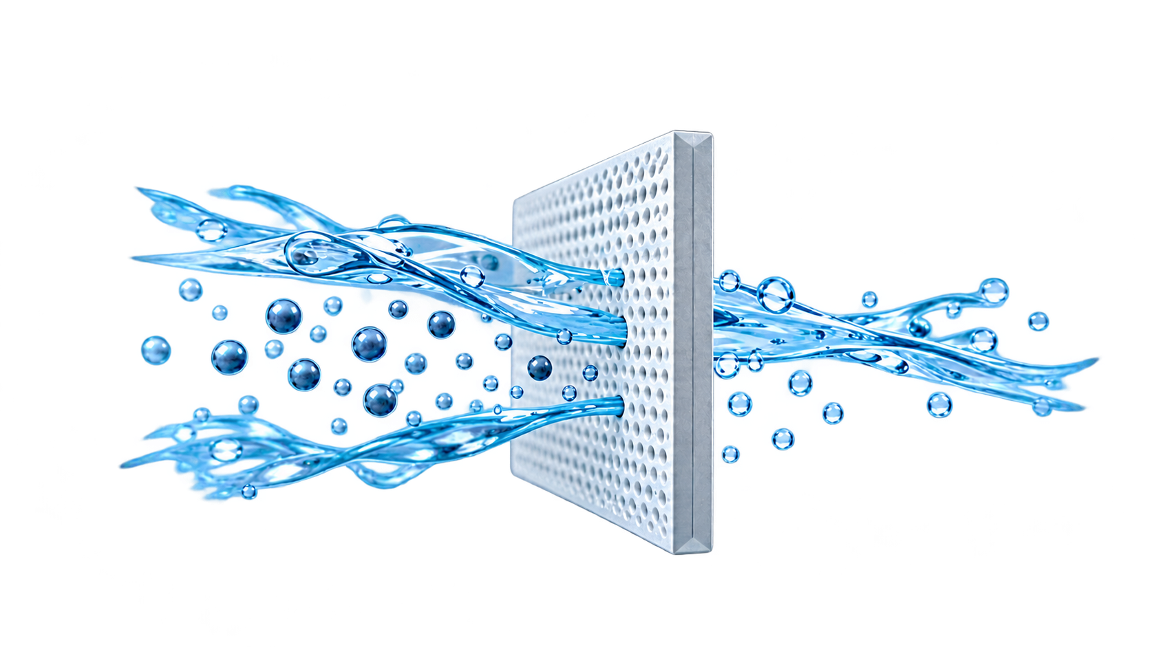

先看趋势，再讨论机理。
归一化通量（示例数据）
单次示例曲线，不能推断
显著性。
机理判断仍需重复与对照。
演示数据，非实验结果

